Slide 1


Stage technique
Développement web et Android
Société Française de Développement numérique
11 avril – 12 août 2016

Slide 2
Sommaire
L’entreprise
Les missions
Conclusion

Slide 3
L’entreprise
Société Française de développement numérique
Créée en janvier 2015 par Arnaud Caillon et Rami Martin
Développement web et Android
Notes:
SFDN, start up lavalloise

Slide 4
Les missions
Mon Coach Légumes ?
Application Android Mon Coach Légumes
Site web AppZentor
Console d’administration Mon Coach Légumes – les statistiques
Notes:
Mon coach légumes : site et application de coaching jardinage interactif, potager virtuel
Application : mises à jour de stabilité, intégration de pub
Statistiques : sous section de la console, focus de la soutenance

Slide 5
Console d’administration Mon Coach Légumes – les statistiques
Présentation de l’interface
Structure générale
Choix des statistiques à développer
Requêtes en base de données
Récupération et stockage des données CSV
Affichage des données
Mise en forme des données

Slide 6
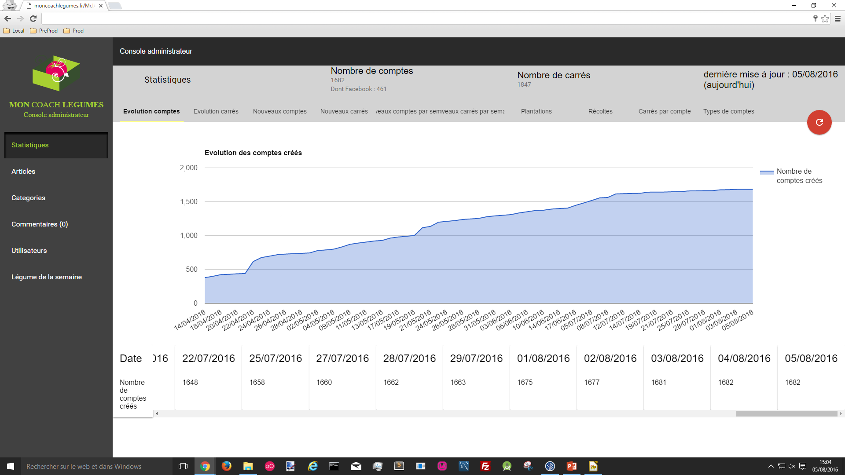
Présentation de l’interface
Notes:
Composants Polymer de base, page avec système d’onglets pour ne pas surcharger la page (une stat par onglet) et faciliter screenshots (taille et contenu) = objectif

Slide 7
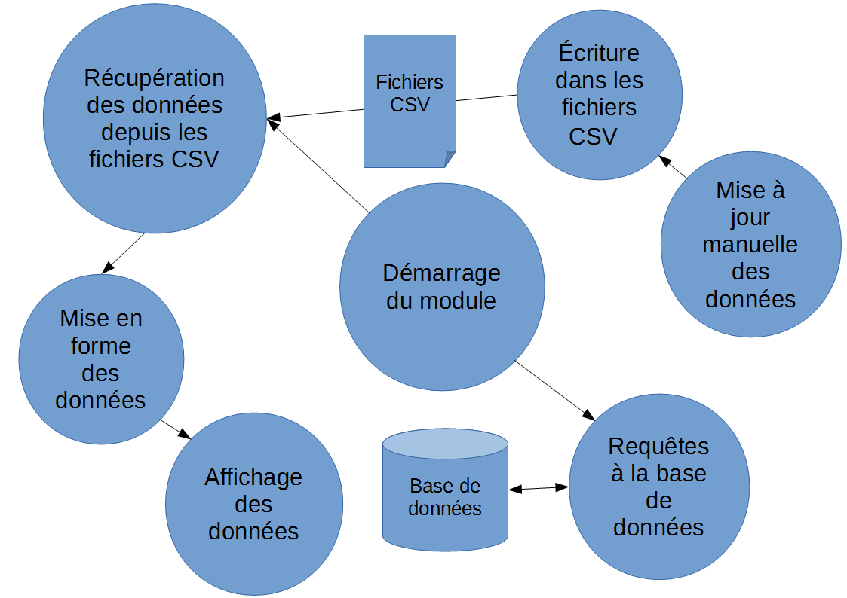
Structure générale
Notes:
Au démarrage module : requêtes des nouvelles données et récup depuis CSV
Mise à jour manuelle : écriture en CSV des dernières données requêtées, et nouvelle récup CSV
Dès que données CSV récup, mise en forme et affichage
Avantage : écriture uniquement en cas de mise à jour volontaire = optimisation en écriture

Slide 8
Choix des statistiques à développer
Nombre de comptes et de carrés en fonction du temps
Nombre de comptes par rapport à une date antérieure
Légumes plantés et récoltés
Nombre de carrés par compte
Types de comptes
Notes:
Nombre carrés et comptes : reprise des stats d’Arnaud
Nombre comptes par rapport à date antérieure : idem
Légumes plantés, récoltés : savoir si ajout d’un légume succès, savoir si utilisateurs vont au bout de la demarche = récoltes – pas de stockage
Nombre de carrés par compte : connaître comportement type d’un utilisateur, question de stabilité (pas trop de carrés par compte) : stable, moyenne autour de 1,1 carrés par compte
Types de comptes : savoir si utilisateurs abandonnent un type de connexion par rapport à un autre (constat : 3 fois plus de comptes mail par rapport à Facebook, tendance qui s’amplifie lentement)

Slide 9
Requêtes en base de données
Une requête par couple donnée-date
Notes:
Une requête par couple donnée-date : requêtes rapides et indépendantes = clarté du traitement de l’information pour la suite
Sauf pour légumes plantés et récoltés : pas de stockage, donc pas de lien avec date

Slide 10
Récupération et stockage des données CSV
Service minimal = optimisation des performances
Choix du format : CSV, simplicité et performance
Notes:
Par rapport à donnée requêtée (couple donnée-date), CSV pour légèreté et simplicité : bdd inutile
Récupération : récupération brute, sans mise en forme, pour optimiser, car appel à chaque chargement de la page, car besoin des données pour affichage
Ecriture rapide : règle : ne garder que la dernière donnée du jour

Slide 11
Affichage des données
Le composant Polymer Google-Chart
Format de données : tableau, très simple, nécessite mise en forme préalable
Notes:
Composant de base : seul inconvénient, pas responsive donc rechargement à chaque appel de la tab associée
Mise en forme préalable grâce aux algorithmes de la page suivante…

Slide 12
Mise en forme des données
Agrégation des données par semaine avec Moment.js : parcours de la donnée par un intervalle d’une semaine
Ratios : nécessité de synchroniser dates des deux tableaux d’origine
Notes:
Agrégation : parcours du tableau brut par intervalle : si date testée est dans la semaine testée, stockage, sinon avancée de l’intervalle d’une semaine
Synchroniser ratios : prévenir l’incohérence des données (donnée de ratio par date pertinente si à la même date) : parcourir les deux tableaux bruts : quand une des deux dates antérieure, l’avancer d’un cran, quand deux dates similaires : enregistrer

Slide 13
Conclusion
Synthèse du projet de la console
Notes:
Synthèse : Polymer + ajax + PHP +bdd + javascript
Stats uniques à Mon Coach Légumes et complémentaires de Google Analytics : temps réel des connexions vs étude journalière de données spécifiques

